Slide 1
Явления природы

Slide 2
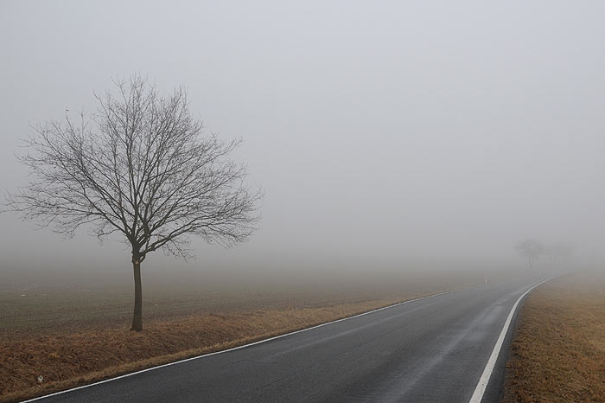
Туман
Молоко над речкой плыло -
Ничего не видно было,
Растворилось молоко -
Стало видно далеко.

Slide 3
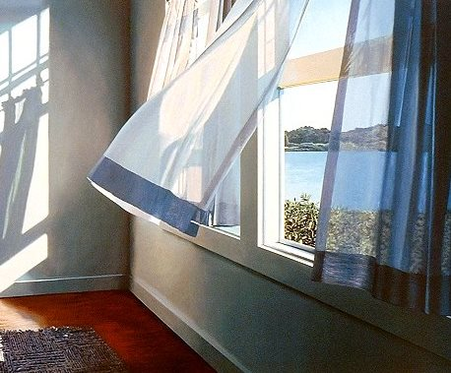
Сквозняк
Невидимка-озорник
В нашу комнату проник.
Заплясали занавески,
Календарь пустился в пляс.
Хорошо, что сразу с треском
Дверь захлопнулась у нас.

Slide 4
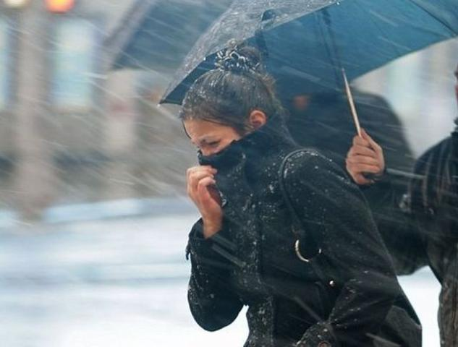
Ветер
Летит без крыльев и поет,
Прохожих задирает.
Одним проходу не дает,
Других он подгоняет.

Slide 5
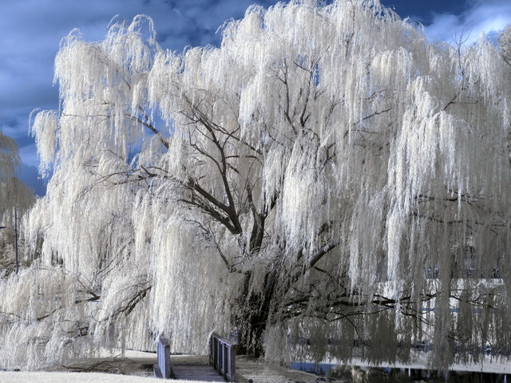
Иней
В белом бархате деревня -
И заборы, и деревья.
А как ветер нападет,
Этот бархат опадет.

Slide 6
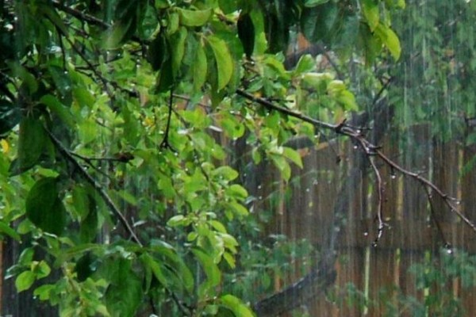
Дождь
Не пешеход, а идет,
Мокнут люди у ворот.
Ловит дворник его в кадку
-Очень трудная загадка.

Slide 7
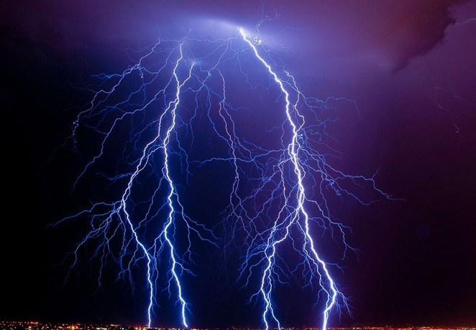
Гроза
Вот по небу мчится конь
-Из-под ног летит огонь.
Конь копытом бьёт могучим
И раскалывает тучи.
Так он тяжело бежит,

Slide 8
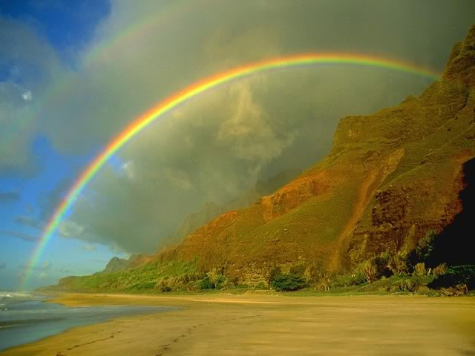
Радуга
Разноцветные ворота
На лугу построил кто-то,
Но пройти в них нелегко -
Те ворота высоко.
Постарался мастер тот,
Взял он красок для ворот.
Что за чудо-красота!
Расписные ворота
Показались на пути!
В них ни въехать, ни войти.

Slide 9
Мираж

Slide 10
Снегопад

Slide 11
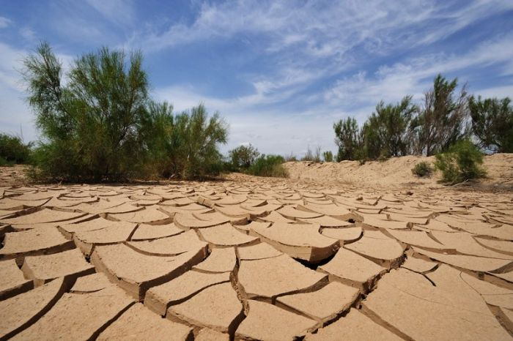
Засуха

Slide 12
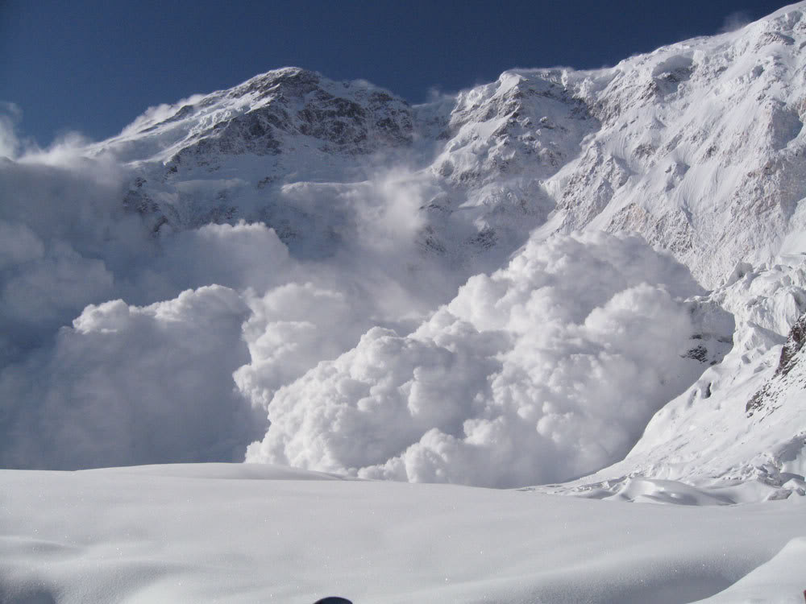
Лавина

Slide 13
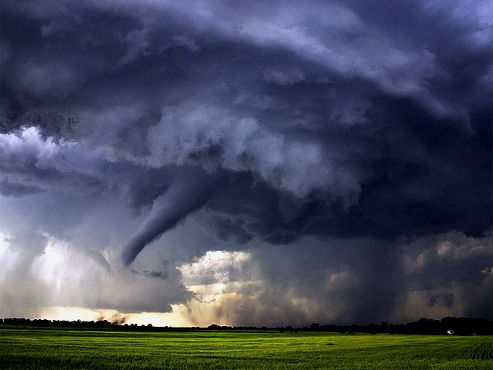
Торнадо

Slide 14
Спасибо за внимание!

